Slide 1
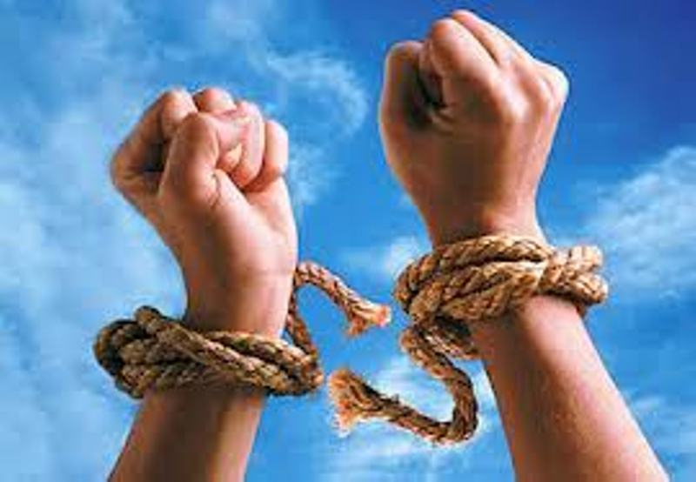
"Закон прочности"
Антинаркотический урок безопасности

Slide 2
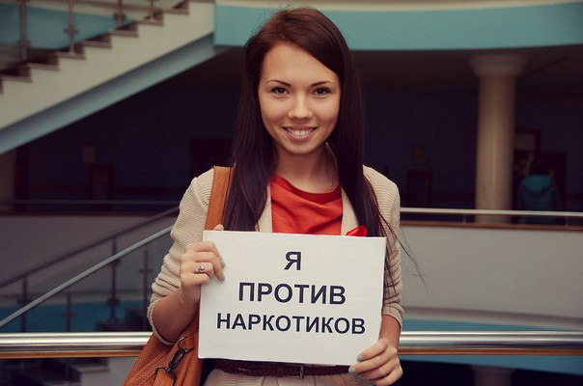
«Уважение человека к самому себе
есть самая действенная узда
против всех пороков».
Френсис Бэкон

Slide 3
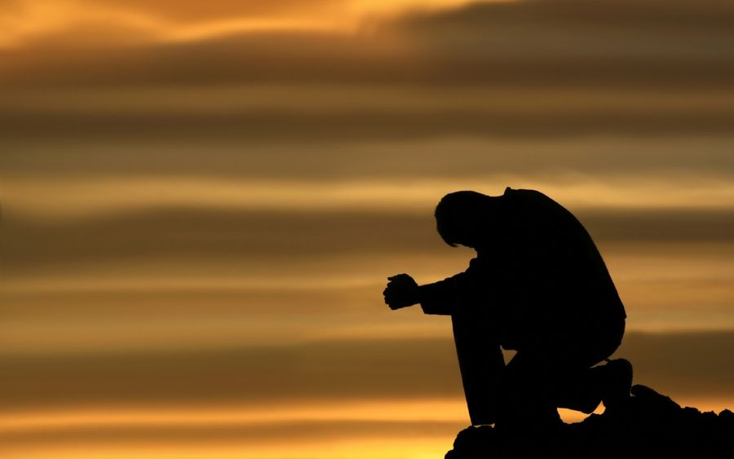
«Жизнь в тупике»:
исповедь наркомана
«Так говорят все наркоманы:
“Нужно только вовремя бросить”.
И никому это еще не удавалось».
Паоло Коэльо

Slide 4
«Жизнь в тупике»
«Стоит лишь попробовать и уже никуда не деться,
невозможно колоться «иногда»…
Про себя давно проклинаю день,
когда приятель предложил, а я согласился.
Малолетний дурак… Понимаю это только сейчас,
спустя несколько потерянных лет бессмысленной жизни…
Я жив или умер? Потерял счет дням, ночам, часам…
Лежу с закрытыми глазами в темноте.
Сил нет, ноет рука, посмотрел, ужаснулся,
прокусил себе запястье, чудом не вену…
Всё! Больше никакой наркоты… Если выживу…»
Стас Г.

Slide 5
«Жизнь в тупике»
«Этот «ужас» становится нормально воспринимаемым явлением. Мой мозг стал думать, что наркотики это уже неотъемлемая его часть. Я считал, что могу это контролировать, и это самая большая ошибка!
Наркотик всегда берет верх. Абсолютный! Беспрекословный! Эго наркомана говорит ему, что он главный, что он может бросить в любое время, но и это ошибка!
Я потерял работу, семью и сел в тюрьму за один день! Меня посадили на три года…»
Александр С.

Slide 6
«Жизнь в тупике»
«Я посмотрел на свою жизнь и понял, что доживу максимум до 30 лет. Вот как выглядел для меня дальнейший сценарий: я продам квартиру, которую сдавали, и буду гулять… Гулять для наркомана – это просто колоться, потому что наступает момент, когда ты колешься не ради кайфа, а чтобы прийти в «нормальное» состояние. А когда деньги будут на исходе, сделаю себе такую дозу, чтобы умереть.
Это уже была не жизнь, а мука. Меня наполнял страх, когда я смотрел по телевизору, как милиция задерживает тех, кто занимается наркотиками. Меня тоже в милицию забирали несколько раз, а в тюрьму не хотелось…»
Александр Л.

Slide 7
«Жизнь в тупике»
«Мне холодно, я тяну на себя одеяло. Я знаю, почему меня морозит и стараюсь подготовиться к неизбежному кошмару, который неумолимо надвигается на меня… Я чувствую, что тот грязный, заплесневелый раствор, что я вогнал в свою кровь, не только не подлечит меня…
Сейчас он тряхнет меня не по-детски.
Холодно, холодно… Шерстяные носки нисколько не греют. Меня уже колотит от пронзительного холода, который в судорогах ломает мое тело…»
Кирилл Т.

Slide 8
«Жизнь в тупике»
«Через несколько дней международный женский день 8 марта. Я сижу и подписываю маме открытку. Но на душе не празднично, мне больно, что рядом с нами, наркоманами, так мучаются наши близкие.
У одного моего знакомого, с которым мы вместе кололись, мама умерла. Она пошла в ванную и не вышла. Не выдержало сердце. А у другого, моего бывшего одноклассника, после очередного передоза сына, мать стала инвалидом. Инсульт.
А я… Я сижу и подписываю поздравительную открытку моей любимой, дорогой, родной маме. Только на ум приходит не «поздравляю», а «прости, мамочка, прости за все…».
Наташа З.

Slide 9
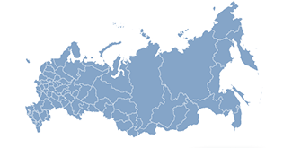
«Жизнь в тупике»
В России около
6 миллионов наркоманов
60% наркоманов - молодежь
в возрасте
от 16 до 30 лет
Россия
Один наркозависимый привлекает к употреблению психотропных веществ 13-15 человек
20 % всех наркозависимых – это школьники
Каждый год в России умирают около 100 тысяч наркоманов

Slide 10
«Жизнь в тупике»
Наиболее распространенные причины
начала употребления наркотиков:
любопытство;
влияние сверстников;
стремление избавиться от скуки;
желание снять стресс, забыть о проблемах;
сопротивление опеке взрослых.

Slide 11
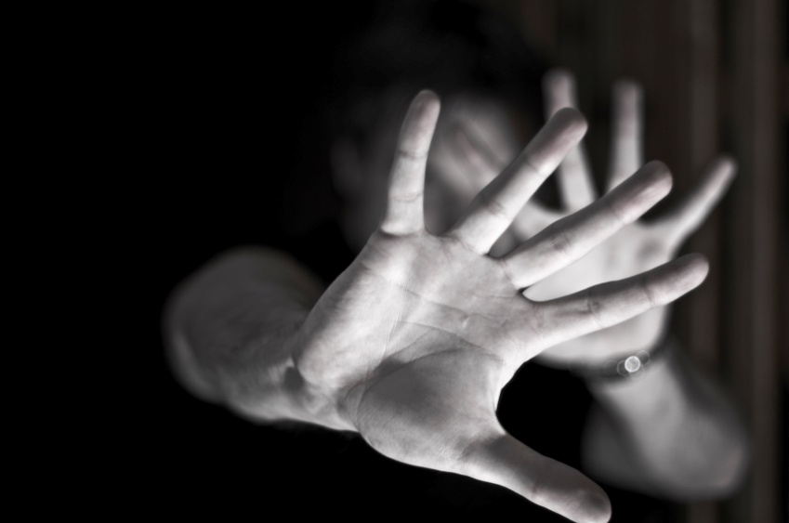
«Жизнь в тупике»
Наркомания – тотальное (то есть затрагивающее все стороны внутреннего мира, отношений с другими людьми и способов существования) поражение личности, к тому же в большинстве случаев, сопровождающееся осложнениями со стороны физического здоровья.

Slide 12
Наркомании может противостоять независимая личность, которая:
- обладает адекватной самооценкой;
- имеет разнообразные интересы, широкий кругозор, хобби;
- умеет управлять эмоциями, чувствами;
- выбирает друзей осознанно;
- владеет разными способами поведения в ситуации
давления;
- умеет анализировать собственные «протестные» реакции;
- находит различные способы выхода из сложных ситуаций;
- обращается за поддержкой при неумении справиться с
ситуацией.

Slide 13
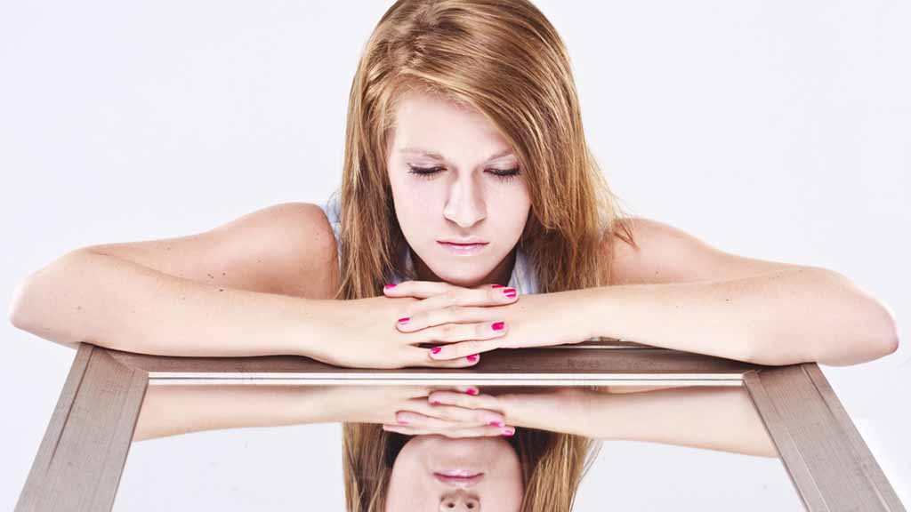
«НеЗависимая личность»:
психологический практикум
«Первым твоим законом
должно быть
уважение к себе самому».
Пифагор

Slide 14
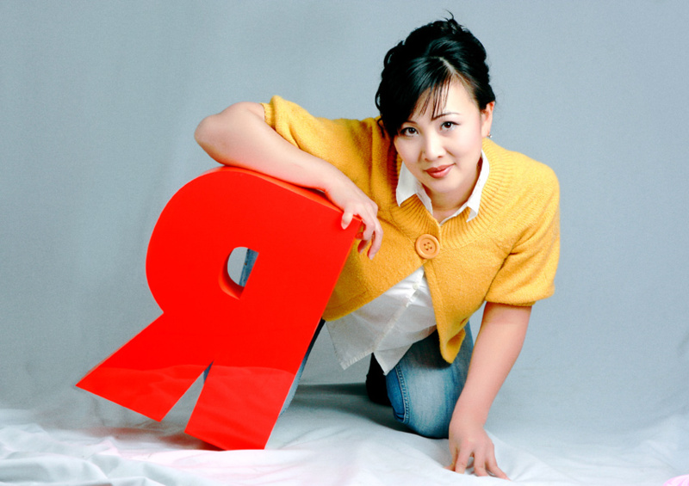
«НеЗависимая личность»
Самооценка – оценка личностью самой себя, своих возможностей, качеств и места среди других людей.
Адекватная самооценка, представляющая собой правдивую и разумную оценку индивидом своих способностей, а также нравственных и физических качеств, незаменима для полноценной жизни человека и его гармоничного взаимодействия с окружающим миром.

Slide 16
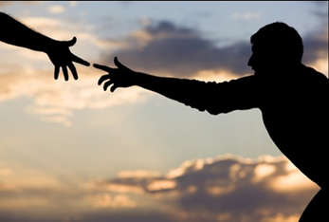
«НеЗависимая личность»
Самоуважение позволяет терпимо относиться к другим, но в то же время критически анализировать их поведение.

Slide 17
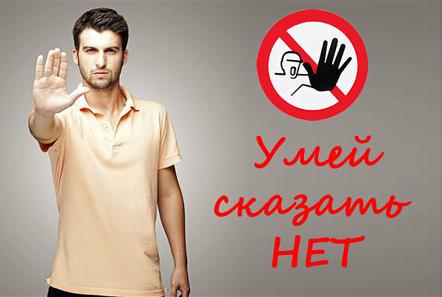
«НеЗависимая личность»
Умение сделать правильный выбор –
одно из качеств человека с адекватной самооценкой.

Slide 19
Сделай свой выбор,
и ты сам определишь свою судьбу!

